Slide 1
Environmental Injustice

Slide 2
Activity 1
• Πλούσιες χώρες- φτωχοί λαοί https://www.youtube.com/watch?v=qLyCKOCW5E0 • Όταν ο κόσμος βυθίζεται https://www.youtube.com/watch?v=nGp_JbJA9yg • Πεταμένο φαγητό https://www.youtube.com/watch?v=vXgi--4NfDE • Ψηφιακά νεκροταφεία https://www.youtube.com/watch?v=U_KbKwLBg0c • Δέλτα: Οι βρώμικες δουλειές του πετρελαίου»
https://www.youtube.com/watch?v=qPFc1JiMQIE

Slide 3
Questions –Discussion Students work in teams and try to answer the questions
What is the problem? Which are the
deeper reasons of the problem?
Who do you think are
responsible for that?
Is there a kind of injustice and
in what form does it show?
Do you think that a Greek student or a Greek citizen could help alleviate the problem? In what ways?
Can you think of any other such cases in Greece or somewhere else in the world?
How can the situation improve?
Can you suggest any possible solutions?

Slide 4
Activity 2 The Ancient Myth of Erysichton

Slide 5
Activity 3 What if it happened to you?
What comes to your mind when you hear the expression “quality of life?”
What kind of things does someone with a “good quality of life” have?
Some of the criteria are “countable” like for example : work, food, education, clean water whereas some criteria are uncountable. For example love, friendship that are mostly emotional.
Criteria worksheet
What does it mean to be “high” or low on each criterio? (health, education etc)
The students complete the worksheet according to the stickers they have

Slide 6
Discussion-Basic Quality Criteria
Is there a line we can draw where each criterio is tolerable?
How are these criteria connected to each other?
How did you feel about the number of stars your team got?
What difficulties did you have distributing them?
Why were there teams with more and fewer stars and how did you feel about the other teams?
Does injustice just happens or is it a matter of choices?
What kind of skills do we need to develop to face that problem?
Are there any places in your country or in the world where people live under the limit of tolerance?
How would your life be if you lived in such a place?

Slide 7
Activity 4 Climate Change
Το φαινόμενο του θερμοκηπίου - Climabiz 1 – YouTube
Οι πολικές αρκούδες συζητούν για την κλιματική αλλαγή - YouTube
Η Κλιματική Αλλαγή & οι Συνέπειές της - Climabiz - YouTube

Slide 8
Discussion about climate change
Which factors cause climate change?
What does human caused climate change mean?
What are the sequences of the climate change?
How do we understand these changes in the climate?
What can we do as individuals and as countries

Slide 9
Activity 5 Introduction to Immigration
What comes to your mind when you hear the word “immigrant”?
What are the characteristic traits of an immigrant?
What are the reasons for somebody to become an immigrant?
What are the problems that immigrants may face?
What is a refugee? What is the difference between a refugee and an immigrant?

Slide 10
Questionnaire
1. Αυτός που μετακινείται σε άλλον τόπο της ίδιας χώρας ή σε ξένη χώρα με σκοπό να βρει μια καλύτερη εργασία.
□ Μετανάστης □Πρόσφυγας
2. Αυτός που αναγκάζεται να φύγει από την πατρίδα του διότι διώκεται για τα πολιτικά, θρησκευτικά ή άλλα πιστεύω του.
□ Μετανάστης □Πρόσφυγας
3. Δεν μπορεί να επιστρέψει και να ζήσει με ασφάλεια στη χώρα του παρά μόνο αν αλλάξουν οι συνθήκες που τον ανάγκασαν να την εγκαταλείψει.
□ Μετανάστης □Πρόσφυγας
4. Εγκαταλείπει τη χώρα του επειδή αυτή βρίσκεται σε εμπόλεμη κατάσταση ή επειδή ο ίδιος ανήκει σε κάποια κοινωνική ομάδα που διώκεται και ζητάει προστασία από μια άλλη χώρα.
□ Μετανάστης □Πρόσφυγας

Slide 11
5. Πρέπει να προστατεύεται σύμφωνα με την Οικουμενική Διακήρυξη των Δικαιωμάτων του Ανθρώπου.
□ Μετανάστης □Πρόσφυγας
6. Μπορεί να πάρει άσυλο στη χώρα υποδοχής.
□ Μετανάστης □Πρόσφυγας
7. Πρέπει να ακολουθεί τους νόμους της χώρας υποδοχής.
□ Μετανάστης □Πρόσφυγας
8. Ένας άνθρωπος που έρχεται στην Ευρώπη από το Αφγανιστάν και το Ιράκ μπορεί να είναι...
□ Μετανάστης □Πρόσφυγας
9. Εκεί που ζει είναι ασφαλής αλλά επιλέγει να μετακινηθεί σε μια άλλη περιοχή της χώρας του ή σε μια άλλη χώρα διότι εκεί βρίσκεται η υπόλοιπη οικογένειά του.
□ Μετανάστης □Πρόσφυγας
10. Μετακινείται σε μια άλλη χώρα επειδή στη δική του απειλείται με φυλάκιση διότι κατηγορείται για κάποιο αδίκημα (π.χ. κλοπή).
□ Μετανάστης □Πρόσφυγας

Slide 12
Όρος/έννοια | Ορισμός σύμφωνα με διεθνείς συνθήκες
Αιτούντες Άσυλο | Άτομα που έχουν ζητήσει άσυλο σε μια χώρα, και βρίσκονται σε αναμονή της απόφασης της αίτησής τους για να αποκτήσουν το καθεστώς του πρόσφυγα, υπό τις σχετικές διεθνείς και εθνικές οδηγίες. Σε περίπτωση αρνητικής απόφασης πρέπει να αναχωρήσουν από τη χώρα και ίσως και να απελαθούν, εκτός και αν η άδεια παραμονής τους έχει δοθεί για ανθρωπιστικούς ή άλλους σχετικούς λόγους
Διεθνής προστασία | Νομική προστασία, βασισμένη στην εντολή, που παρέχεται από μια συνθήκη σε έναν οργανισμό, να διασφαλίσει τα δικαιώματα που αναγνωρίζουν έγγραφα, όπως είναι η Συνθήκη για τους Πρόσφυγες (1951), οι Συνθήκες της Γενεύης (1949) και τα Πρωτόκολλα (1977)
Μετανάστης | Σε διεθνές επίπεδο, δεν υπάρχει ένας οικουμενικά αποδεκτός προσδιορισμός της έννοιας του «μετανάστη». Ο όρος συνήθως γίνεται κατανοητός, προκειμένου να καλύψει τις περιπτώσεις όπου η απόφαση για μετανάστευση λαμβάνεται ελεύθερα από το άτομο, δίχως την μεσολάβηση εξωγενών παραγόντων. Συνεπώς, αυτός ο όρος αναφέρεται στα άτομα και τα μέλη της οικογένειας που μετακινούνται σε μια άλλη χώρα ή περιοχή για να αναζητήσουν καλύτερες υλικές και κοινωνικές συνθήκες.
Πρόσφυγας | Ο πρόσφυγας είναι αναγκασμένος να μετακινηθεί για λόγους όπως ο φόβος δίωξής του που οφείλεται σε πόλεμο, στη θρησκεία του, ή στις πολιτικές του πεποιθήσεις. Επίσης για περιβαλλοντικούς λόγους όπως η αποδάσωση, η παγκόσμια υπερθέρμανση, φυσικές καταστροφές, πυρηνικά και βιομηχανικά ατυχήματα. Πρόκειται για το άτομο το οποίο δικαιούται την προστασία των Ηνωμένων Εθνών - Ύπατη Αρμοστεία -, καθώς πληροί τις προϋποθέσεις του ψηφίσματος της Ύπατης Αρμοστείας του ΟΗΕ για τους Πρόσφυγες

Slide 13
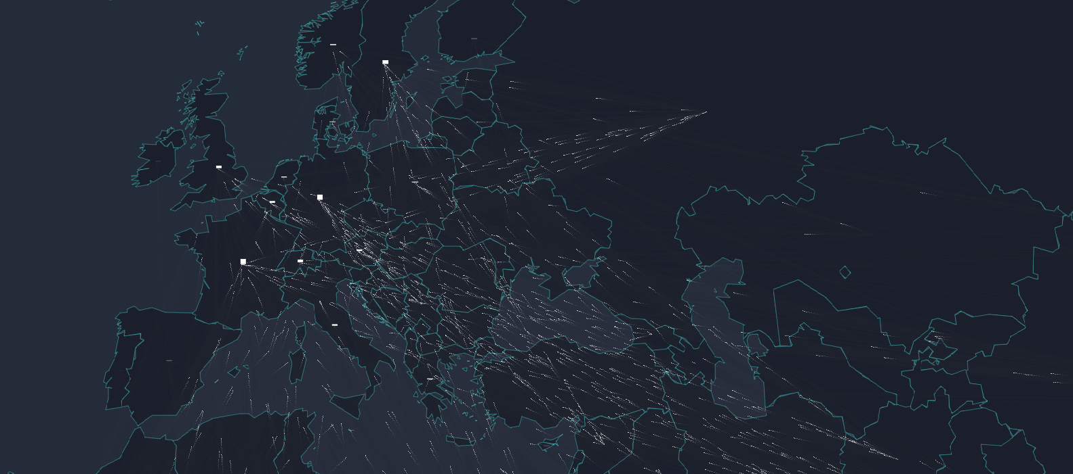
Tracing the migrating flows

Slide 14
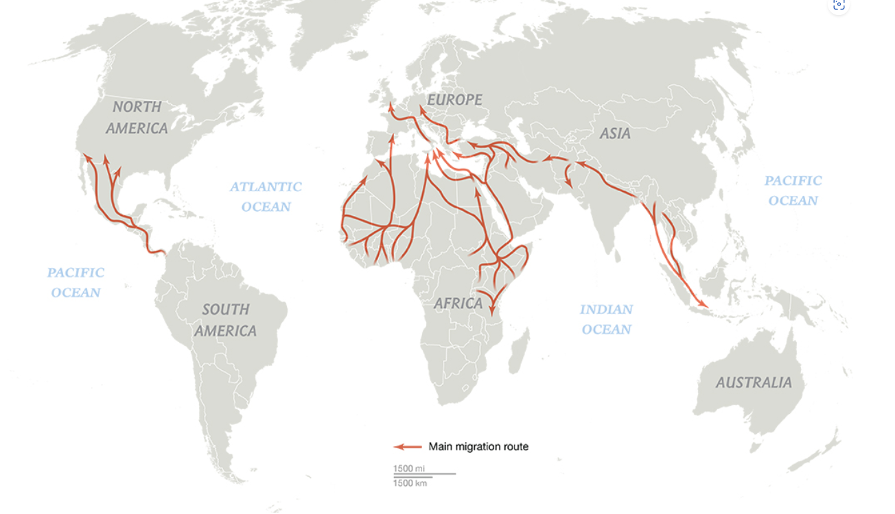

Slide 15
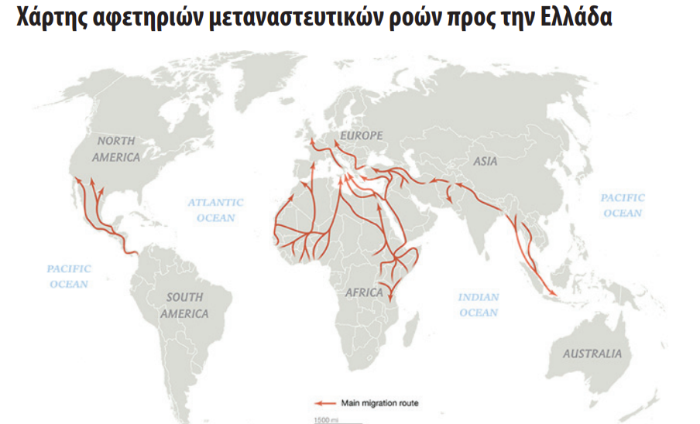

Slide 16
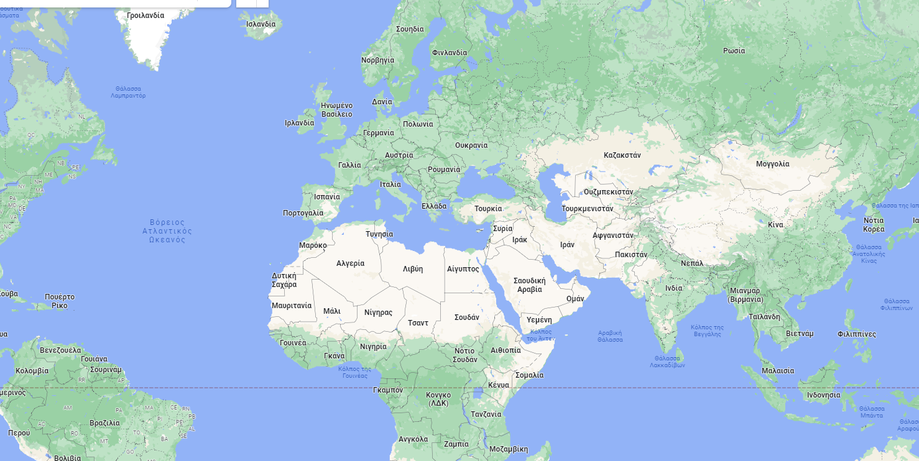
Αsylum seekers to European countries over time.

Slide 17
Activity 6a Read the following 3 articles and in teams write down: “Which was the reason that forced people to leave their countries?”

Slide 18
1
Όταν βυθίζεται ο κόσμος … Μπαγκλαντές σημείο 0…
Οι επιστήμονες θεωρούν το Μπαγκλαντές, μια από τις πιο ευάλωτες χώρες στον κόσμο, ως το σημείο ’μηδέν’ της κλιματικής αλλαγής. Οι πάγοι λιώνουν, η στάθμη των θαλασσών ανεβαίνει κι αυτή η χώρα βυθίζεται. Στο Μπαγκλαντές, περίπου 20 εκατομμύρια άνθρωποι υπολογίζεται ότι πρόκειται να εγκαταλείψουν τις εστίες τους μέχρι το 2050 και να γίνουν περιβαλλοντικοί πρόσφυγες. Πρόκειται για έναν νέο και σχεδόν άγνωστο όρο που δείχνει όμως το πραγματικό πρόσωπο της κλιματικής αλλαγής. «Ακόμα και αν όλος ο κόσμος άρχιζε να μοιάζει ξαφνικά αγγελικά πλασμένος, η άνοδος της στάθμης της θάλασσας δεν σταματά. Η κλιματική αλλαγή έχει αρχίσει, είναι ήδη εδώ». Οι κάτοικοι του Μπαγκλαντές το γνωρίζουν πολύ καλά. Ένας στους 7 θα αναγκαστεί να εγκαταλείψει την κατοικία του μέχρι το 2050, σχεδόν 20 εκατομμύρια άνθρωποι. Καθώς ο χάρτης του κόσμου αρχίζει να αλλάζει, το μεγαλύτερο κύμα περιβαλλοντικών προσφύγων θα ξεκινήσει από εδώ. Η άνοδος της στάθμης της θάλασσας σε συνδυασμό με την άνοδο της θερμοκρασίας φέρνουν τη χώρα αντιμέτωπη με ακραία καιρικά φαινόμενα, πιο συχνά και απρόβλεπτα από ποτέ. Το 2009 ο Κυκλώνας Άιλα χτύπησε το Μπαγκλαντές και την Ινδία με ανυπολόγιστες συνέπειες στις ζωές των κατοίκων. Οι μικρές περιουσίες τους (βάρκες, εργαλεία) καταστράφηκαν και ό, τι απέμεινε από τα νοικοκυριά τους το χρησιμοποιούν τώρα για να επιβιώσουν στους πρόχειρους καταυλισμούς στους οποίους συνωστίζονται κατά χιλιάδες. Όσοι ζούσαν από τα χωράφια, δεν έχουν πια δουλειά και αναγκάζονται να μετακινηθούν σε μεγαλουπόλεις, ο πληθυσμός των οποίων αυξάνεται δραματικά.
Ο Διεθνής Οργανισμός για τη Μετανάστευση (ΙΟΜ) υπολογίζει ότι μέχρι το 2050 οι περιβαλλοντικοί πρόσφυγες θα ξεπεράσουν παγκοσμίως τα 250 εκατομμύρια… Κι όμως, το διεθνές δίκαιο δεν προστατεύει τους περιβαλλοντικούς πρόσφυγες. Ο όρος «Περιβαλλοντικός πρόσφυγας» δεν συμπεριλαμβάνεται στη Συνθήκη της Γενεύης για τους Πρόσφυγες του 1951. Ο αναπτυγμένος κόσμος που είναι υπεύθυνος και απολαμβάνει την ανάπτυξη πρέπει να φροντίσει αυτούς τους ανθρώπους, όποιο κι αν είναι το όνομα για αυτούς, πρόσφυγες ή κάτι άλλο... «Κανείς δε θα ξεφύγει από το πρόβλημα. Όπως σε μια βάρκα, ή όλοι μαζί θα καταφέρουμε να επιπλεύσουμε ή όλοι μαζί θα βυθιστούμε. Όταν χιλιάδες άνθρωποι αναγκαστούν να φύγουν από τις περιοχές τους, το ζήτημα δεν θα συγκρίνεται με την πυρηνική απειλή. Θα είναι ένας κόσμος διαφορετικός, κανείς δεν θα ζει σε ειρήνη»…

Slide 19
2.
Η κλιματική αλλαγή και η ανθρωπιστική κρίση
Oι άνθρωποι που έχασαν τη ζωή τους σε γεγονότα όπως καύσωνες, ξηρασίες και πλημμύρες, πρέπει να θεωρούνται θύματα της κλιματικής αλλαγής; Η ξηρασία του 2011-2012 στην ανατολική Αφρική αποτελεί ένα χαρακτηριστικό παράδειγμα που επιβεβαιώνει την παραπάνω άποψη. Κατά τη διάρκειά της σημειώθηκε μείωση των βροχοπτώσεων κατά 30% σε περιοχές της Σομαλίας και της Κένυας. Η μακροχρόνια ξηρασία των περιοχών αυτών επιδεινώθηκε με αποτέλεσμα οι καλλιέργειες να μην αποδίδουν πια κι έτσι να ξεσπάσει μια μεγάλη ανθρωπιστική κρίση. 50.000 έως 100.000 άνθρωποι πέθαναν εξαιτίας της ξηρασίας (πάνω από τους μισούς ήταν μικρά παιδιά) ενώ, ένας μεγάλος αριθμός ανθρώπων αναγκάστηκε να εγκαταλείψει τις περιοχές αυτές αναζητώντας τροφή και νερό. Η ανθρωπιστική κρίση που ξέσπασε στις περιοχές αυτές με αφορμή την ξηρασία έγινε εντονότερη από τις γενικότερες συνθήκες ζωής που επικρατούν εκεί. Πρόκειται για ένα περιβάλλον ιδιαίτερα υποβαθμισμένο όπου οι άνθρωποι έρχονται αντιμέτωποι με μια σειρά προβλήματα όπως η μεγάλη αύξηση του πληθυσμού, ο συνωστισμός μεγάλου μέρους του πληθυσμού στα αστικά κέντρα, η έλλειψη υποδομών και οργάνωσης, ο θρησκευτικός φανατισμός, οι πολιτικές αναταραχές. Μελέτες ειδικών επιστημόνων απέδειξαν ότι η αύξηση της θερμοκρασίας στην επιφάνεια της θάλασσας επιδείνωσε σημαντικά την ξηρασία αυτή. Η ξηρασία στην ανατολική Αφρική αποτελεί μόνο ένα από τα πολλά παραδείγματα των θανατηφόρων ξηρών περιόδων που αποδίδονται στην αλλαγή του κλίματος. Τα έντονα κύματα καύσωνα στην Ευρώπη το 2003, στη Ρωσία το 2010, στις Ηνωμένες Πολιτείες το 2012, καθώς και στην Αυστραλία, την Κίνα, την Ιαπωνία και την Κορέα το 2013, οι πλημμύρες στο Ηνωμένο Βασίλειο το 2011 και οι καταρρακτώδεις βροχές σε Βρετανία και Ινδία το 2013 ήταν, επίσης, γεγονότα που αποδίδονται στην κλιματική αλλαγή. Οι ξηρασίες, οι καύσωνες, οι πλημμύρες και οι τυφώνες γίνονται όλο και πιο συχνοί. Πρόκειται για τα εμφανή αποτελέσματα της κλιματικής αλλαγής. Η αύξηση της θερμοκρασίας του πλανήτη κατά μερικούς βαθμούς θα έχει ανυπολόγιστες συνέπειες που είναι δύσκολο να τις προβλέψει κανείς με ακρίβεια. Η παγκόσμια υγεία, για παράδειγμα, θα υποστεί σημαντικές συνέπειες αφού είναι πολύ πιθανό να εξαπλωθούν λοιμώδη νοσήματα και θανατηφόρες ασθένειες που είχαν παλαιότερα εξαλειφθεί (π.χ χολέρα, δάγκειος πυρετός). Και οι περιοχές που θα πληγούν περισσότερο δεν θα είναι άλλες από εκείνες όπου οι άνθρωποι δεν έχουν πρόσβαση σε υπηρεσίες υγείας (νομαδικές, κτηνοτροφικές κοινωνίες).

Slide 20
3.
Οι πρόσφυγες από τη Συρία είναι και «κλιματικοί»;
Στα ελληνικά νησιά του ανατολικού Αιγαίου εκτυλίσσεται ένα ανθρώπινο δράμα με χιλιάδες πρόσφυγες από τη Συρία που προσπαθούν να ξεφύγουν από την κόλαση του πολέμου αναζητώντας μια καλύτερη ζωή. Ακτιβιστές για τα ανθρώπινα δικαιώματα και ειδικοί μετανάστευσης προειδοποιούν ότι το μεταναστευτικό κύμα δεν πρόκειται να μειωθεί σύντομα. Ωστόσο, δεν είναι μόνο ο πόλεμος και η φτώχεια που σπρώχνουν εκατοντάδες χιλιάδες ανθρώπους από τη Μέση Ανατολή προς την Ευρώπη. Οι επιστήμονες επισημαίνουν ότι πίσω από τα προσφυγικά ρεύματα βρίσκεται και η κλιματική αλλαγή. Ενδεικτικά, από το 2006 έως το 2011, σε μεγάλα τμήματα της Συρίας εκδηλώθηκε ακραία ξηρασία που σε συνδυασμό με την πολιτική κατάσταση, οδήγησε στην αύξηση της φτώχειας και τη μετακίνηση δύο εκατομμυρίων ανθρώπων σε αστικές περιοχές. Αυτή η εσωτερική μετανάστευση αναγνωρίζεται ως μια από τις αιτίες της κοινωνικής αναταραχής που οδήγησε στον εμφύλιο πόλεμο και στη συνέχεια στη μαζική μετακίνηση πληθυσμών προς την Ευρώπη. Το φαινόμενο αυτό είναι ιδιαίτερα πιθανό να επαναληφθεί και σε άλλες περιοχές της Μέσης Ανατολής αλλά και της Αφρικής. Οι αλλαγές στις καιρικές συνθήκες ενός τόπου οδηγούν αγρότες, ψαράδες και κτηνοτρόφους μακριά από τις περιοχές τους, όπως έχει ήδη συμβεί στη Συρία. Η κατάσταση γίνεται ακόμη χειρότερη όταν αντίπαλες κυβερνήσεις ή παραστρατιωτικές ομάδες συγκρούονται για την εκμετάλλευση των φυσικών πόρων (π.χ. νερό, πετρέλαιο) οι οποίοι ολοένα και εξαντλούνται. Ορισμένοι θεωρούν ότι η κλιματική αλλαγή δεν σχετίζεται καθόλου με το φαινόμενο της μαζικής μετακίνησης προς τη Δύση και μένουν μόνο στη βιαιότητα του εμφυλίου πολέμου στη Συρία και των άλλων συγκρούσεων που σημειώνονται στη Μέση Ανατολή. Όμως η πραγματικότητα βρίσκεται κάπου στη μέση. Τα ζητήματα που αφορούν στο φυσικό και πολιτικό περιβάλλον είναι περίπλοκα και συνδέονται μεταξύ τους. Η κλιματική αλλαγή μπορεί να μην είναι η προφανής αιτία της μετακίνησης αυτών των ανθρώπων αλλά δεν παύει να αποτελεί έναν σημαντικό παράγοντα που επηρέασε δραματικά τη ζωή των ανθρώπων σε διάφορα επίπεδα και έκανε πιο έντονες τις συγκρούσεις στην περιοχή αυτή.

Slide 21
Activity 6b Tracing the migration flows
Have a look at the following pictures
Do you think that the residents of these areas wish to leave their homes because of the problems that these areas face? Why yes/Why not

Slide 22
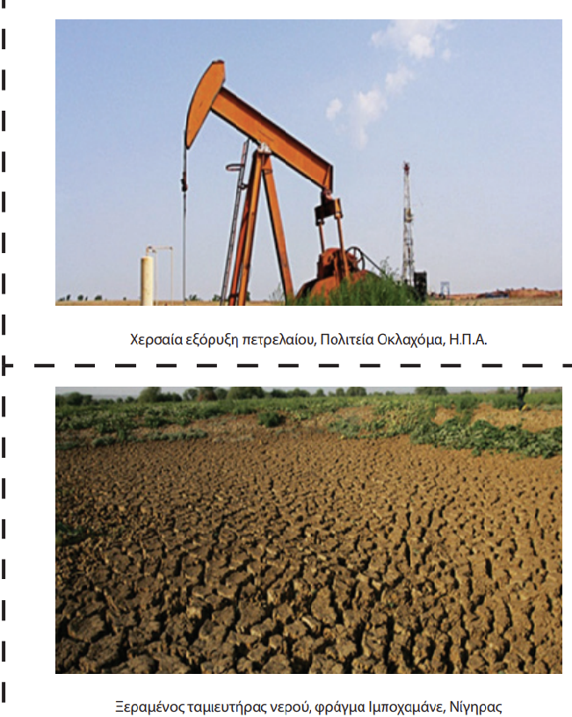
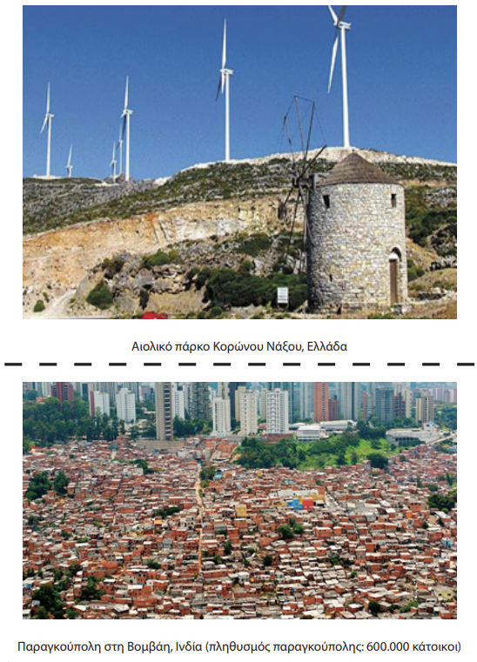

Slide 23
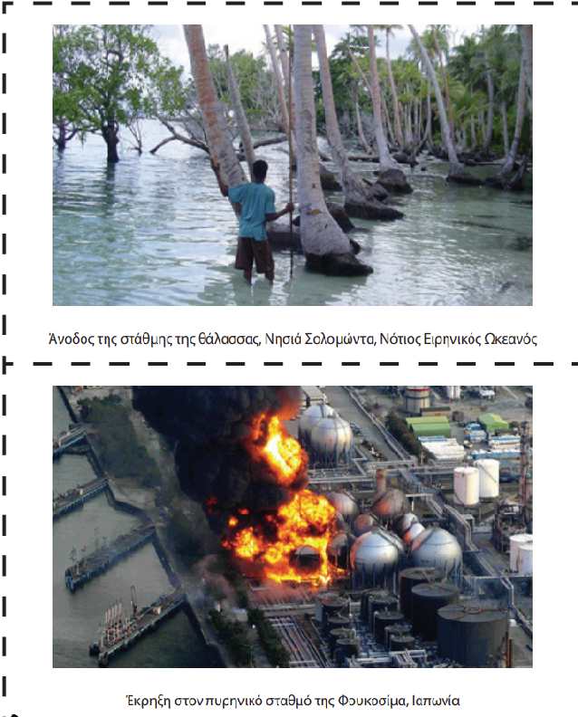
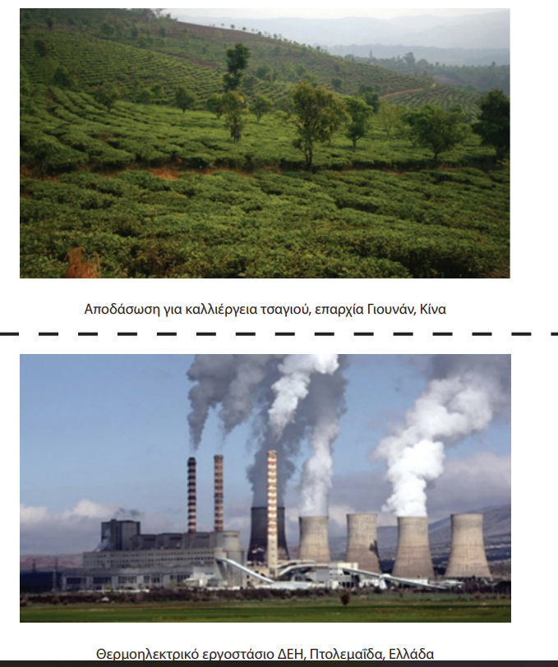

Slide 24
Are you aware of any environmental problems in your area or any other part of Greece that is so serious that would make people leave?
20%
40%

Slide 25
Make your own cards
Fold a blank sheet of paper and draw (in teams) any other environmental issues that could possibly make the people leave their hometown or country.
Don’t forget to write at the back of your drawing an explanation or a short description of the problem.

Slide 26
Prepare a powerpoint presentation about one of the issues suggested in the previous page

Slide 27
Activity 7 Designing and realizing digital storytelling on the issue of Environmental Injustice

Slide 28
Introduction to Digital Storytelling Step 1 We are going to create a digital story about the issue of environmental injustice which will be the final product of our project. Such a digital story may consist of pictures, drawings, sketches, videos or whatever we may come up with. It may have some heroes/characters that talk to each other or maybe a narrator who reads a text. We must think carefully and come up with the ideal scenario whether that be some dialogues among characters or a narration. However, the most important in any case is that we make up a very interesting story that will raise awareness and will make our audience think carefully about the problem of environmental injustice!

Slide 29
Examples of Digital Storytelling What is digital story telling - https://www.youtube.com/watch?v=JIix-yVzheM&t=50s Η ζωή πριν τον ηλεκτρισμό - https://www.youtube.com/watch?v=4p2qMJY7k-g Στο διαδίκτυο δεν είναι όλα όπως φαίνονται- https://saferinternet4kids.gr/video/dontbeaneasycatch Βήματα για τη δημιουργία ψηφιακής αφήγησης - https://blogs.sch.gr/kitsati-bl3/

Slide 30
Το Βανκούβερ
Vancouver Immigration

Slide 31
Βιβλιογραφικές & διαδικτυακές πηγές
• Dharavi slums - https://dharavislumindia.weebly.com/about-dharavi-slums.html
• Discovering Tea - http://www.discoveringtea.com/2010/09/21/deforestation-yunnan-dange
• Food and Agriculture Organization of the United Nations (FAO) https://www.powergame.gr/green-power/88425/oie-i-xirasia-borei-na-einai-i-epomeni-pandimia/
• capital.gr - Tepco: Ζητάει συγγνώμη για το πυρηνικό ατύχημα στη Φουκουσίμα (capital.gr)
• The Conservation - http://theconversation.com/sea-level-rise-has-claimed-five-wholeislands-in-the-pacific-first-scientific-evidence-58511
• Αlfa image - Sea-level rise has claimed five whole islands in the Pacific: first scientific evidence
• Απόλλωνας Νάξου - Απόλλωνας Νάξου: Αιολικό Πάρκο στην περιοχή της Κωμιακής
• Το κουτί της Πανδώρας - 50.000.000 τόνους νερού ετησίως καταναλώνουν τα λιγνιτικά εργοστάσια της ΔΕΗ |

